Slide 1

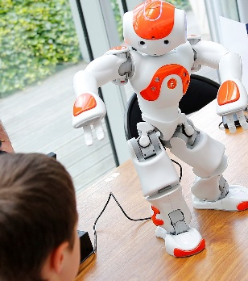
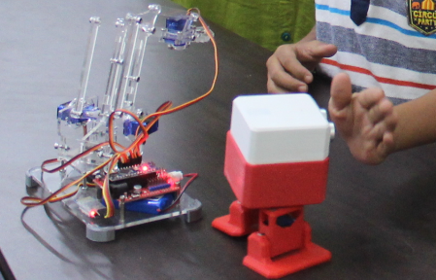
Seed The Future Entrepreneurs
Program for Schools

Slide 2
Seed The Future Entrepreneurs Program
School Name: Blue Ridge Public School
Name of your pseudo start-up : SAMĀNĪTA
#SeedTheFutureEntrepreneurs

Slide 3
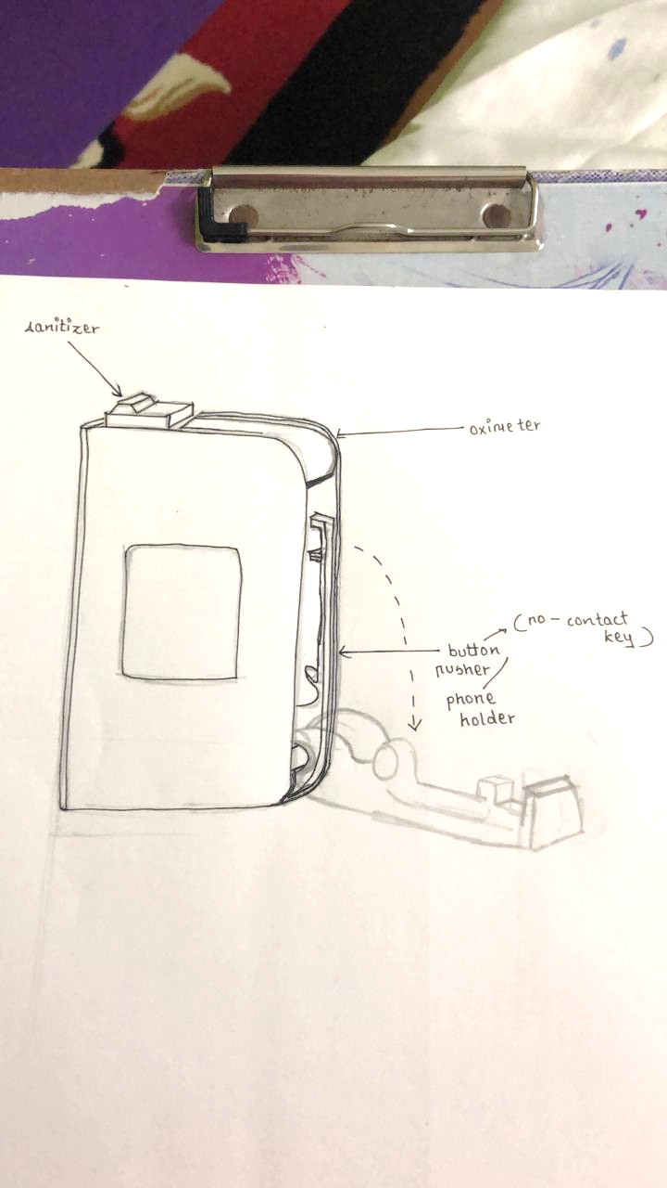
Produit que notre start-up souhaite lancer
Product Name: Power Kit – Safety in your pocket
Quelles seront les principales caractéristiques de ce produit:
  Oxymètre (saturomètre)
  Thermomètre infrarouge
  Porte-masque
  Désinfectant
  Porte-clé / téléphone sans contact
  Compact et portable
Qui seraient les utilisateurs finaux / clients ciblés de votre produit (pour qui il sera utile):
  Ménages avec des personnes vulnérables qui ont besoin d'un kit de précaution abordable.
  Les personnes qui voudraient faire un effort supplémentaire pour assurer leur propre sécurité et la sécurité et la bonne santé de leurs proches.
Fournissez si possible des images, un croquis de l'apparence du produit
#SeedTheFutureEntrepreneurs

Slide 4

Objective
Expliquez le but du choix de ce produit et comment cela va-t-il vous aider dans des scénarios réels? Expliquez en quoi il s'agit d'une idée / d'un produit unique pour vous?
  En raison de la pandémie actuelle, nous voulions créer un produit qui nous aiderait à prendre toutes les mesures de précaution pour rester en sécurité.
  Tout l'équipement médical requis - en un seul endroit!
  Personnalisable, peut donc être utilisé même après la pandémie pour différents besoins. Nous travaillons sur différentes versions du même.
Raisons pour lesquelles vous avez choisi le produit que vous avez choisi de lancer ou raisons pour lesquelles d'autres options n'ont pas été envisagées:
  Aidera la communauté à être alerte
  Compte tenu de la situation actuelle, il existe un marché énorme
  Selon la loi de la demande, une demande plus élevée signifie une offre plus élevée. Comme il y a une forte demande du produit, il y aura une offre plus élevée et donc un profit plus élevé.
  Personnalisable
  Compact et peut être transporté partout.
#SeedTheFutureEntrepreneurs

Slide 5
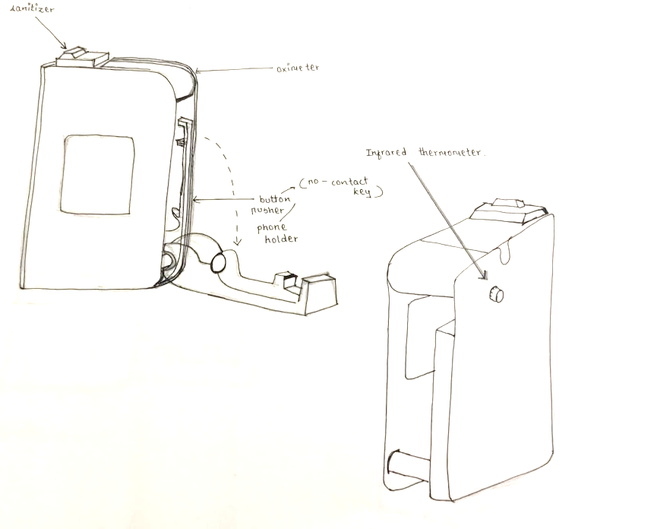
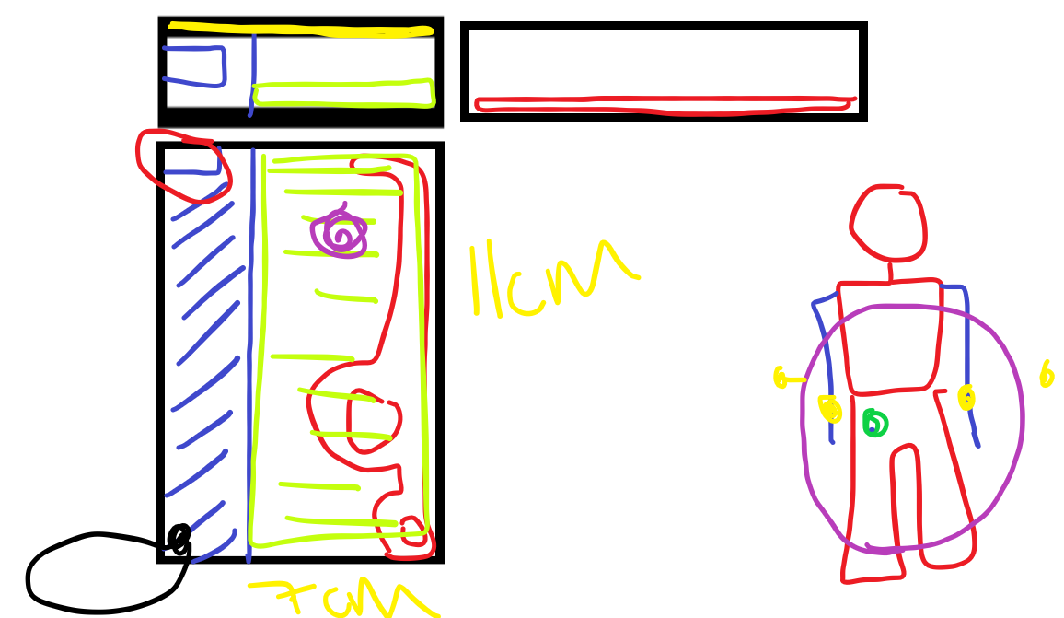
Images / Images de référence, informations de référence de votre produit sélectionné
#SeedTheFutureEntrepreneurs

Slide 6
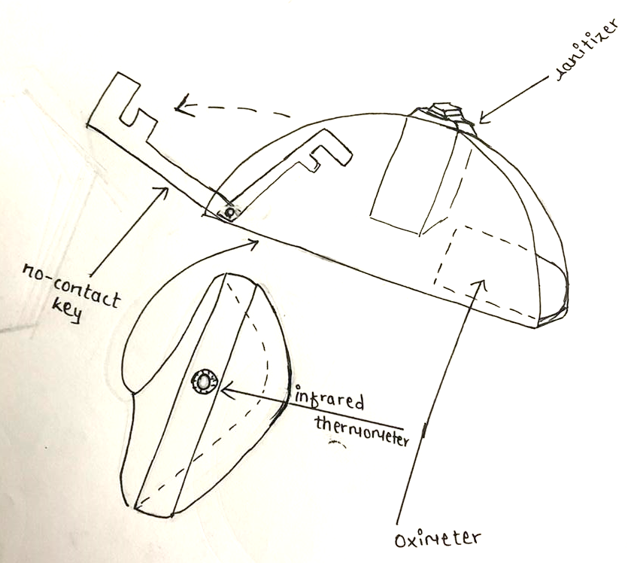
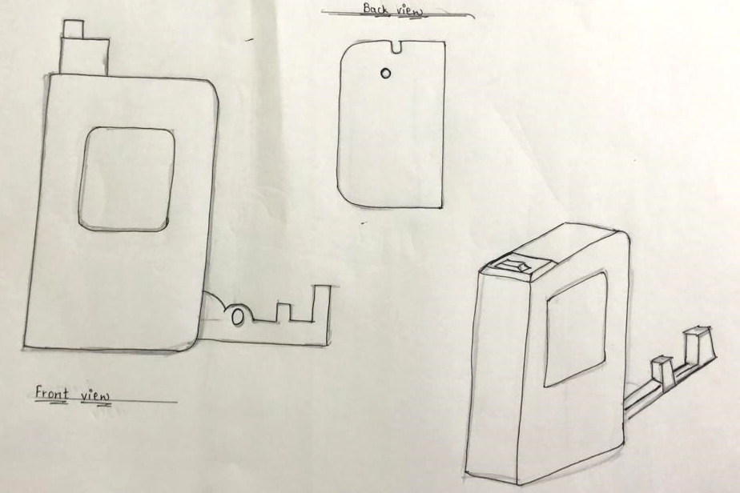
Images / différentes versions du produit

Slide 7
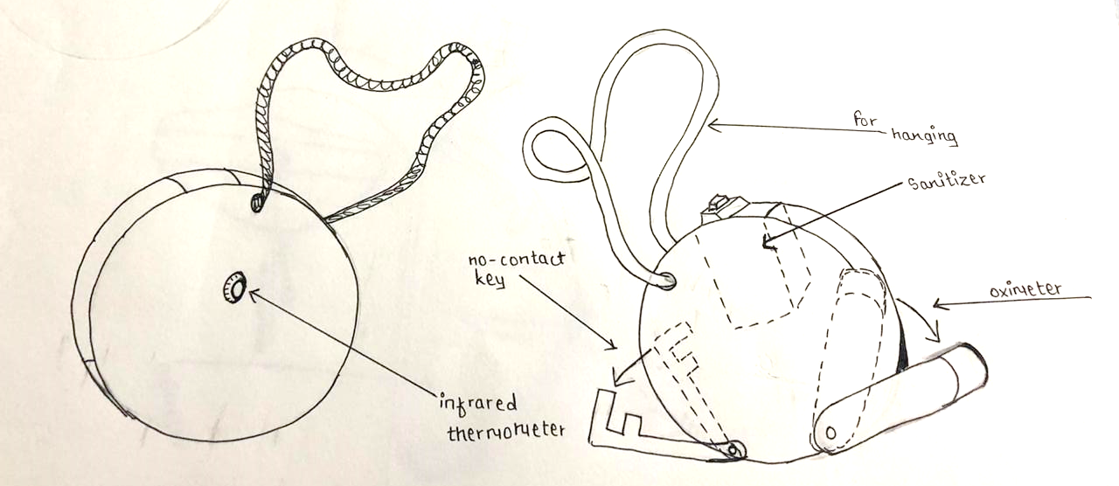
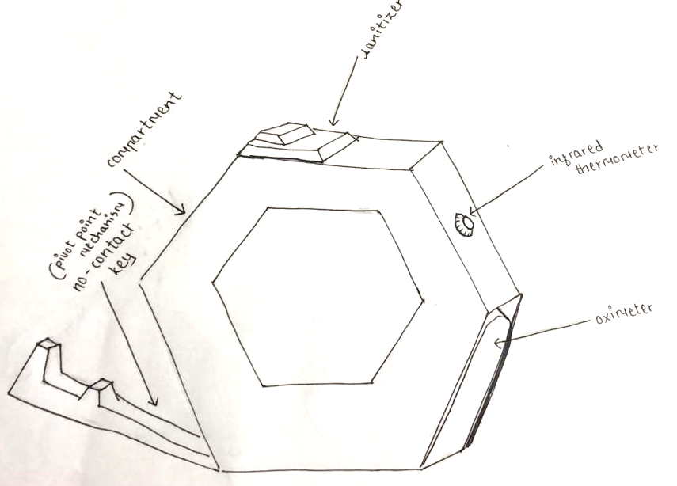
Images / différentes versions du produit

Slide 8
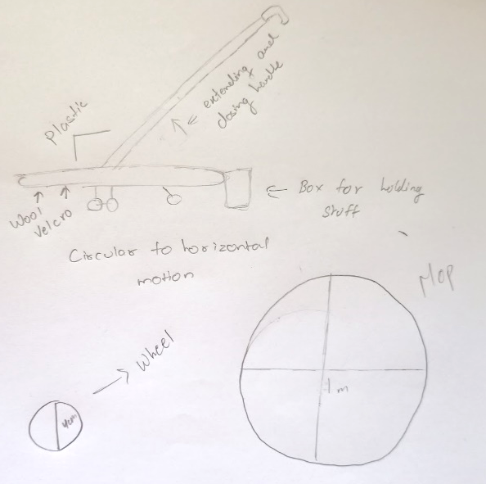
Autres options explorées pour notre produit
Énumérez les autres idées de produits que vous avez explorées:
  Trousse de premiers soins portable
  Œil intelligent
  Support automatisé universel
  Aspirateur manuel
  Table personnalisée 3D
  Rangement de cuisine sans tracas
Aspirateur manuel
Fournissez si possible des images, un croquis de l'apparence du produit
#SeedTheFutureEntrepreneurs

Slide 9
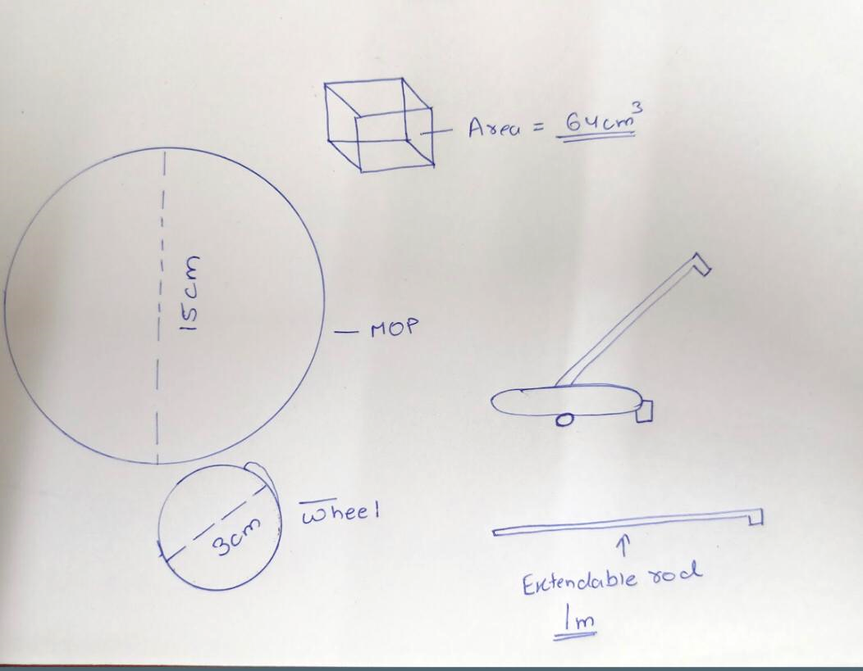
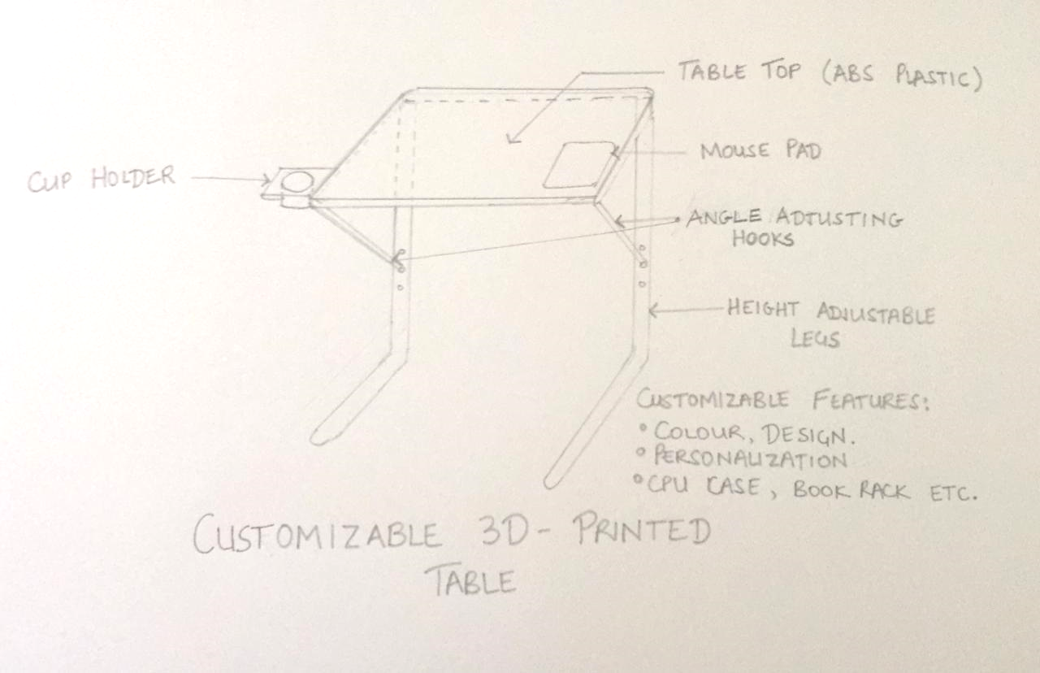
Idées que nous n'avons pas choisies - aspirateur manuel, table 3D
Pilote mécaniquement avancé
Table personnalisée 3D

Slide 10
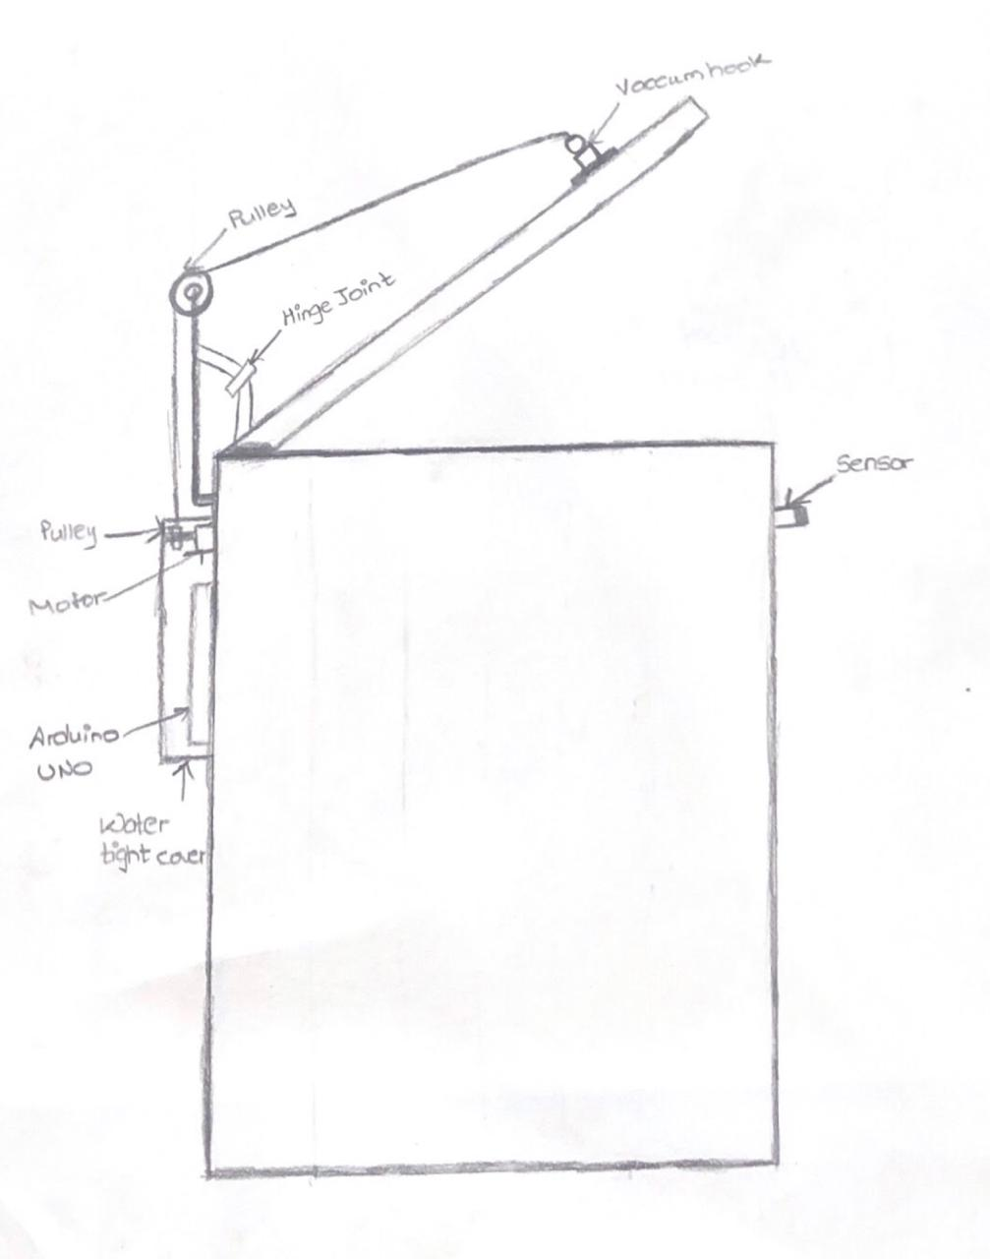
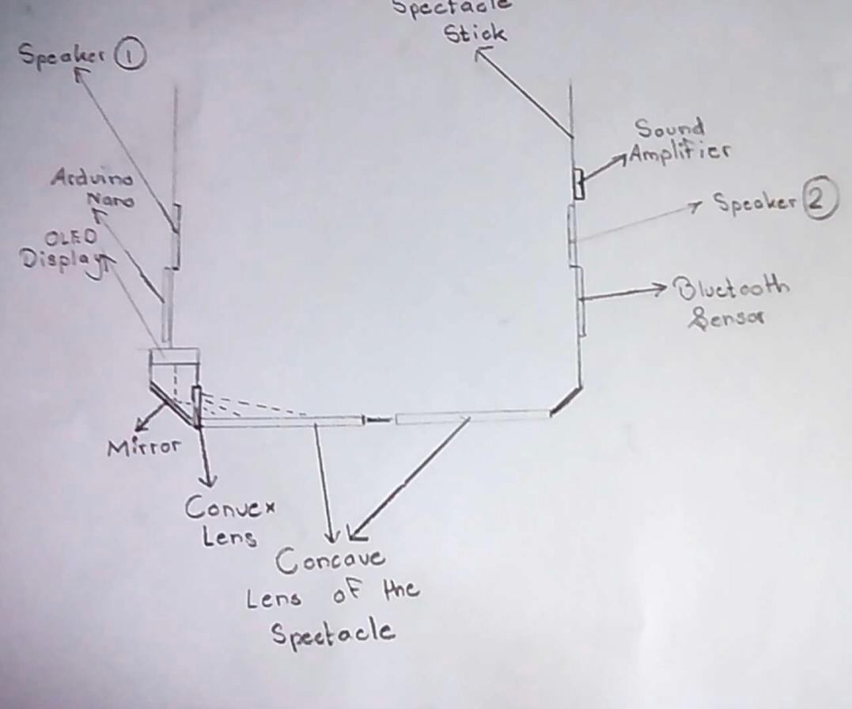
Idées que nous n'avons pas choisies: support automatisé universel, œil intelligent
Support automatisé
Œil intelligent

Slide 11
Autres options explorées pour notre produit
Raisons pour lesquelles ces options n'ont pas été envisagées:
  Trousse de premiers soins portable: n'était pas une idée centrée sur l'entreprise et n'avait pas de base solide
  Œil intelligent: pas rentable, dépassait le budget. Ne garantirait pas les bénéfices
  Support automatisé universel: impossible. La maintenance dépasserait le budget
  Aspirateur manuel: l'idée de produit n'était pas assez concrète pour l'impression 3D
  Tableau personnalisé en 3D: pas pratique et ne visait pas un large public cible et n'était pas rentable
  Rangement de cuisine sans tracas: n'était pas d'origine, plusieurs versions de la même chose sont déjà répandues.
#SeedTheFutureEntrepreneurs

Slide 12

Seed The Future Entrepreneurs
Program for Schools

